Slide 1
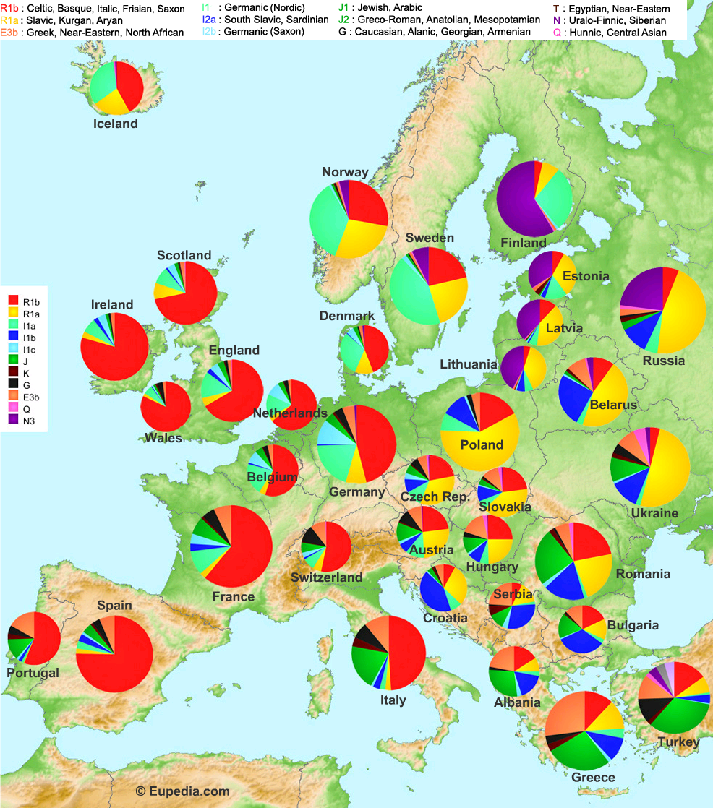
Занятие 8.1

Slide 2
Изменчивость

Slide 3
Модификационная изменчивость. Норма реакции
Модификационная изменчивость – обусловлена не изменением генотипа, а физиологическими реакциями клеток на условия внешней среды. При этом происходят различные морфологические изменения организма, физиологические и биохимические адаптации.
Пример: увеличение числа эритроцитов при длительном пребывании в условиях высокогорья, где содержание О₂ в атмосфере понижено.
Хайле Гебреселассие – бегун из Эфиопии, двукратный олимпийский чемпион и четырехкратный чемпион мира в беге на стайерские дистанции. Обладатель 27 мировых рекордов в беге на дистанции от 2 км до марафонской.
С раннего детства бег на высоте 2 км – часть его повседневной жизни. На протяжении 10 лет каждый день пробегал 10 км по пути в школу и такую же дистанцию обратно. Также ежедневно водил ослов на водопой за 5 км и обратно.
Норма реакции – предел проявления модификационной изменчивости при неизменном генотипе. Норма реакции – выбор из всех возможных уровней экспрессии генов того уровня, который адекватен данным условиям среды.

Slide 4
Наследственная изменчивость

Slide 5
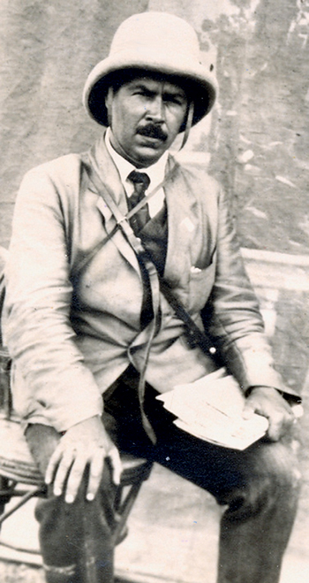
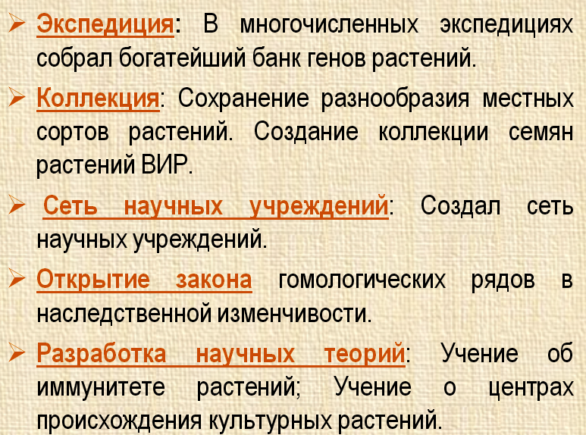
Н.И.Вавилов: Закон гомологических рядов в наследственной изменчивости
В процессе деления клеток явления, отвечающие за наследственную изменчивость (кроссинговер и др.), не происходят полностью случайным образом, а частично зависят от структуры конкретных хромосом.
Таким образом, у генетически близких видов растений перестройки хромосом, имеющих сходные нуклеотидные последовательности, могут частично совпадать, давая в потомстве параллельные формы.
Н.И.Вавилов обнаружил, что наследственная изменчивость у близких видов и родов семейства злаков имеет сходный характер. Вывод: зная формы растений у представителей одного вида, можно предвидеть появление этих же форм у других родственных видов и родов. Закон Н.И.Вавилова важен для селекционеров, т.к. указывает возможные направления для искусственного отбора.

Slide 6
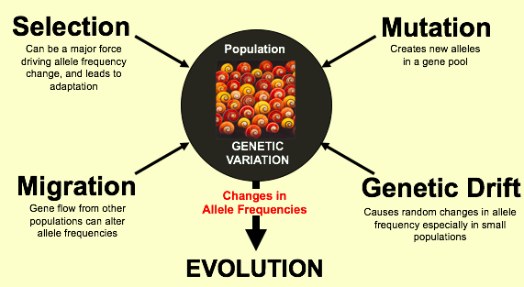
Предмет популяционной генетики
Популяционная генетика (генетика популяций) – исследует генетические изменения (частоты аллелей) в пространстве и во времени в группах скрещивающихся между собой особей (популяций).
Эти изменения происходят под действием сил эволюции (Evolution) – мутагенеза (Mutation), естественного отбора (Selection), дрейфа генов (Genetic Drift) и потока генов из одной популяции в другую (Migration).
Важнейший закон популяционной генетики – закон Харди-Вайнберга.
Майкл Линч: «Ничто в эволюции не имеет смысла, кроме как в свете популяционной генетики».

Slide 7
Важнейшие определения 1. Биологический вид
Биологический вид – определенная группа растений, животных или микроорганизмов, которая:
1. Имеет общие морфологические, физиологические, биохимические и поведенческие признаки.
2. Способна к взаимному скрещиванию, в результате чего в ряду поколений появляется плодовитое потомство. Скрещивание особей разных видов, как правило, невозможно (относительная генетическая обособленность). Редко появляются межвидовые гибриды. Однако все расы, породы и сорта, принадлежащие одному виду, могут скрещиваться между собой.
3. Сходным образом изменяется под действием факторов среды.
Вид – неоднороден и состоит из популяций.

Slide 8
Разнообразие биологических видов
Биологическое разнообразие (biodiversity):
1. Генетическое разнообразие (разнообразие генов и их аллельных форм).
2. Разнообразие видов в экосистемах.
3. Разнообразие самих экосистем.
Главная ценность биоразнообразия – оно предотвращает массовую гибель особей при существенных изменениях внешних условий: погодных катаклизмов, эпидемий, дефицита кормовой базы и т.п.
Оценки числа видов, проведенные в 2011 г., привели к следующим (очень приблизительным) результатам:
эукариоты – 8,74 млн. Из них – 7,7 млн. видов животных, 298000 – растений, 611000 – грибов, 36400 – простейших.
Это примерно 14% от существующих видов эукариот.

Slide 9
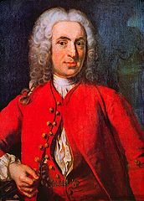
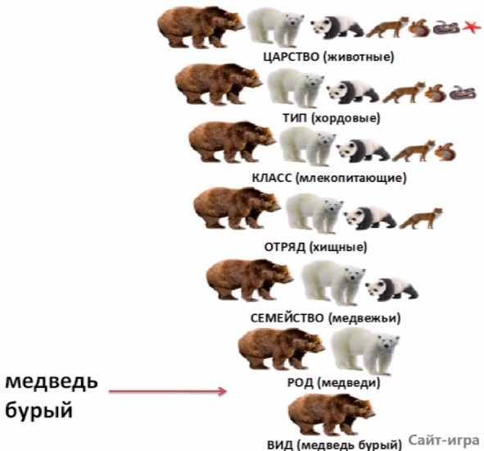
Систематика Карла Линнея
ЦАРСТВО
Карл Линней – шведский зоолог, медик и «Король ботаников». Создатель первой единой системы классификации животных, растений (Systema Naturаe). Она во многом используется и до настоящего времени. Ввел бинарную номенклатуру: Род и вид (пример: Homo sapiens). Впервые выделил «вид» как исходную категорию в биосистематике.
«О, сколь схож с нами зверь гнусный обезьяна!»

Slide 10
Основные определения. 2. Популяция
Популяция – совокупность особей одного вида, которые на протяжении эволюционно длительного времени:
1. Обитают на одной территории (ареале).
2. Способны скрещиваться друг с другом.
3. Частично или полностью изолированы от особей того же вида.
4. Редко обмениваются генами (животные и птицы – в результате миграции, растения – при опылении).
Поскольку места обитания с благоприятными и неблагоприятными условиями жизни располагаются на Земле неравномерно, вид распадается на отдельные популяции.

Slide 11
Основные определения. 3. Генофонд
Генофонд (gene pool) – совокупность всех аллелей (сумма всех генотипов) данного вида или популяции.
Казалось бы, что хорошо адаптированная к данным условиям обитания популяция должна иметь высокую степень гомозиготности - наиболее благоприятные для данных условий аллели каждого из локусов представлены с высокой частотой.
Однако в реальных популяциях очень высока степень гетерозиготности. Именно она, часто не проявляющаяся в фенотипах, создает базис для генетической изменчивости - главного «материала» для эволюционного процесса.
Пример: выведение разнообразных пород домашних собак. Все они получены на основе генетической изменчивости признаков у волка путем направленной селекции.
Одомашивание волка произошло не менее чем 15.000 лет тому назад, а возможно и раньше.

Slide 12
Одним из важных достижений А.С.Серебровского было введение понятия «генофонд»
Совокупность всех генов данного вида я назвал ГЕНОФОНДОМ.
Это такое же национальное богатство, как и запасы нефти, золота, угля, скрытые в недрах земли.

Slide 13
Закон (правило или равновесие) Харди-Вайнберга
(вводные термины)

Slide 14
Закон Харди-Вайнберга применим к «идеальной популяции»
Соотношение между частотами аллелей в генофонде и частотами различных генотипов в популяции описывает закон Харди-Вайнберга. Он показывает, что происходит с аллелем и с генотипом в модельной «идеальной популяции». В такой популяции:
1. Она бесконечно велика - в ней можно пренебречь статистическими ошибками выборки и другими случайными эффектами.
2. Особи скрещиваются совершенно случайным образом.
3. Не происходит миграции особей ни в популяцию, ни из популяции.
4. Особи с любым генотипом имеют одинаковую выживаемость и плодовитость – на популяцию не действует естественный отбор.
5. Новые аллели не возникают, а имеющиеся аллели не превращаются друг в друга в результате мутаций.

Slide 15
Вывод закона Харди-Вайнберга
Вывод закона на примере: один локус с двумя аллелями: А и а.
Допустим, что частота аллеля А в сперматозоидах и яйцеклетках одинакова: р=0.7, а соответствующая частота аллеля а: q=0,3. Если учтены все аллели гена А в данном генофонде, то р+q= 0,7+0,3=1.
1. Вероятность того, что зигота (оплодотворенная сперматозоидом яйцеклетка) будет образована из сперматозоида, несущего аллель А, и из яйцеклетки, несущей тот же аллель А, будет: 0,7х0,7 =0,49 (р х р=р²). Значит генотип АА будет встречаться у 49% особей.
2. Те же рассуждения для яйцеклетки с аллелем А и сперматозоида с аллелем а: 0,7х0,3=0,21. Аналогично для яйцеклетки с аллелем а и сперматозоидом с аллелем А: 0,21. Следовательно, генотип Аа будет встречаться (0,21+0,21=0,42) у 42% особей.
3. Те же рассуждения для яйцеклетки с аллелем а и сперматозоида с аллелем а: 0,3х0,3=0,09. Значит генотип аа будет встречаться у 9% особей.
Таким образом, суммарная частота встречаемости всех генотипов (АА, Аа и аа):
0,49(АА)+0,42(Аа+Аа)+0,09(аа) = 1 (то есть 100%).
p² + 2pq + q² = (p + q)² = 1
Сперматозоиды
Яйцеклетки

Slide 16
Закон Харди-Вайнберга (общий итог)
Для множественных аллелей p, q, …z данного гена: (p+q+….z)² = 1
Формулировка закона: идеальная популяция не подвержена действию таких эволюционных факторов, как мутация, миграция или отбор. Частоты аллелей в ней не меняются из поколения в поколение.

Slide 17
Занятие 8.1
The End

